Slide 1
分支
C

Slide 2
逻辑运算符
C

Slide 3
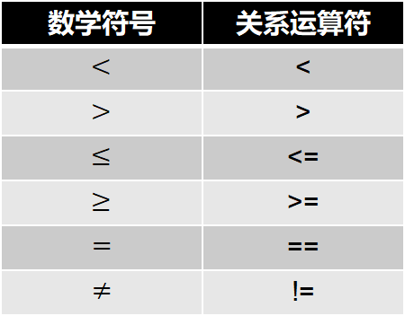
关系运算符
编程中经常需要使用关系运算符来比较两个数据的大小，比较的结果是一个布尔值（boolean），即True（非0）或False（0）。
在编程中需要注意，一个等号=表示赋值运算，而两个等号==表示比较运算。
数学符号 | 关系运算符
$$<$$ | <
$$>$$ | >
$$≤$$ | <=
$$≥$$ | >=
$$=$$ | ==
$$≠$$ | !=

Slide 4
逻辑运算符
逻辑运算符用于连接多个关系表达式，其结果也是一个布尔值。
1. 逻辑与&&
2. 逻辑或||
3. 逻辑非!

Slide 5
逻辑与&&
逻辑与&&：当多个条件全部为True，结果为True。
条件1 | 条件2 | 条件1 && 条件2
T | T | T
T | F | F
F | T | F
F | F | F

Slide 6
逻辑或||
逻辑或||：多个条件至少有一个为True时，结果为True。
条件1 | 条件2 | 条件1 || 条件2
T | T | T
T | F | T
F | T | T
F | F | F

Slide 7
逻辑非!
逻辑非!：条件为True时，结果为False；条件为False时，结果为True。
条件 | !条件
T | F
F | T

Slide 8
if
C

Slide 9
if
if语句用于判断一个条件是否成立，如果成立则执行if语句块中的语句，否则不执行。
import java.util.Scanner;
public class Age {
public static void main(String[] args) {
Scanner scanner = new Scanner(System.in);
System.out.print("Enter your age: ");
int age = scanner.nextInt();
if (age > 0 && age < 18) {
System.out.println("Minor");
}
scanner.close();
}
}
Enter your age: 17 Minor

Slide 10
if-else
if-else的结构与if类似，只是在if语句块中的条件不成立时，执行else语句块中的语句。
public static void main(String[] args) {
Scanner scanner = new Scanner(System.in);
System.out.print("Enter a year: ");
int year = scanner.nextInt();
/*
* A year is a leap year if it is
* 1. exactly divisible by 4, and not divisible by 100;
* 2. or is exactly divisible by 400
*/
if ((year % 4 == 0 && year % 100 != 0) || year % 400 == 0) {
System.out.println("Leap year");
} else {
System.out.println("Common year");
}
scanner.close();
}
闰年：
1. 4的倍数，但不是100的倍数；
2. 或400的倍数
Enter a year: 2020 Leap year

Slide 11
if-else if-else
import java.util.Scanner;
public class Character {
public static void main(String[] args) {
Scanner scanner = new Scanner(System.in);
System.out.print("Enter a character: ");
char c = scanner.next().charAt(0);
if (c >= 'a' && c <= 'z') {
System.out.println("Lowercase");
} else if (c >= 'A' && c <= 'Z') {
System.out.println("Uppercase");
} else if (c >= '0' && c <= '9') {
System.out.println("Digit");
} else {
System.out.println("Special character");
}
scanner.close();
}
}
当需要对更多的条件进行判断时，可以使用if-else if-else语句。
Enter a character: T Uppercase

Slide 12
Practice
C

Slide 13
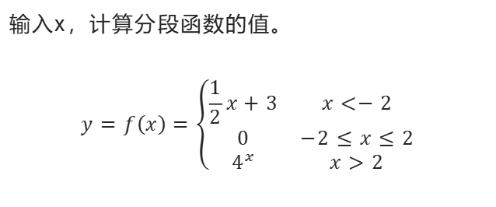
分段函数
输入x，计算分段函数的值。
$$y=f\left(x\right)=\left\{\begin{matrix}\frac{1}{2}x+3 & x<−2 \\ 0 & −2≤x≤2 \\ 4^{x} & x>2\end{matrix}\right.$$
测试1 Enter x: -5.5 y = 0.25
测试2 Enter x: 0 y = 0.00
测试3 Enter x: 3 y = 64.00

Slide 14
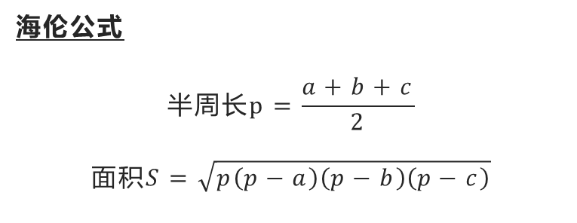
三角形
输入三角形的三条边长，输出三角形的面积。
如果无法构成三角形，输出Invalid。
海伦公式
$$半周长p=\frac{a+b+c}{2}$$
$$面积S=\sqrt{p\left(p−a\right)\left(p−b\right)\left(p−c\right)}$$
测试1 Enter three sides of a triangle: 3 4 5 Area = 6.00
测试2 Enter three sides of a triangle: 1 1 2 Invalid

Slide 15
switch
C

Slide 16
switch
switch(month)
{
case 1:
System.out.println("Jan.");
break;
case 2:
System.out.println("Feb.");
break;
case 3:
System.out.println("Mar.");
break;
// ...
case 12:
System.out.println("Dec.");
break;
default:
System.out.println("Invalid");
break;
}
switch结构用于根据一个整数值，选择对应的case执行。需要注意的是，当对应的case中的代码被执行完后，并不会像if语句一样跳出switch结构，而是会继续向后执行，直到遇到break。

Slide 17
Demo：计算器
输入一个加、减、乘、除的表达式，计算表达式的值。
import java.util.Scanner;
public class Calculator {
public static void main(String[] args) {
Scanner scanner = new Scanner(System.in);
System.out.print("Enter an expression: ");
int num1 = scanner.nextInt();
char operator = scanner.next().charAt(0);
int num2 = scanner.nextInt();
scanner.close();
switch (operator) {
case '+':
System.out.printf(
"%d + %d = %d\n", num1, num2, num1 + num2
);
break;

Slide 18
Demo：计算器
case '-':
System.out.printf(
"%d - %d = %d\n", num1, num2, num1 - num2
);
break;
case '*':
System.out.printf(
"%d * %d = %d\n", num1, num2, num1 * num2
);
break;
case '/':
System.out.printf(
"%d / %d = %d\n", num1, num2, num1 / num2
);
break;
default:
System.out.println("Error! Operator is not supported");
break;
}
}
}
Enter an expression: 5 * 8 5 * 8 = 40

Slide 19
Practice
C

Slide 20
月份
输入月份，输出月份的英文。
测试1 Enter a month: 1 January
测试2 Enter a month: 8 August
测试3 Enter a month: 12 December
测试4 Enter a month: 13 Invalid month

